Slide 1
電影票房分析 2019-2023
presentation by 李羿鞍
Notes:
大家好，我是李羿鞍，我做的是電影票房分析，期間以2019-2023，共五年的資料

Slide 2
好想看電影啊 !
讓我用學會的大數據找找有哪些電影!!
Notes:
起因呢?是因為好想在過年期間來個電影馬拉松，但是電影那麼多要怎麼挑呢，於是我想運用所學得大數據分析，找出有哪些中意的電影

Slide 3
目錄
01
02
03
04
資料說明及分析流程
問題及分析結果
機器學習
結論及建議
Notes:
報告分成4個段落，1.資料說明及分析流程2.想討論的問題及分析結果3.機器學習，最後結論

Slide 4
01
資料說明及 分析流程

Slide 5
國家電影及視聽文化中心- 每周票房公告 爬蟲
文化部資料開放服務網- 111-108年電影片分級及相關資訊.csv
OMDB API
1.
2.
3.
Notes:
資料來自3個地方，1.國家電影及視聽中心取得每周票房2.文化部opendata電影資訊相關資料csv檔3.omdb API抓取json檔

Slide 6
以網路爬蟲 requests 及 BeautifulSoup 抓取每周票房資料，再整理出每部電影的總票房
Step 1
以文化部Open data 111-108年電影分級及相關資訊.csv，取得所有電影名稱 (ex: 中文片名 、 外文片名)，與step 1資料做比對
Step 2
以OMDB API 更改網址尾端的參數，如:t (title)、i (id)，取得每部電影的詳細資料 (ex: imdbID、imdbRating、Genre)，加入step 2 所得到的資料
Step 3
Power bi 做出圖表及做多元線性迴歸，以自變數 (ex: 上映院數 imdbrating 、country、Genre、wins ) 對應變數票房的影響
Step 4
Notes:
接下來介紹流程，首先step 1以requests、Beautifulsoup網路爬蟲抓取電影票房，再來step 2 讀取文化部opendata取得的電影資訊csv檔 ，加入外文片名，step 3加入omdb API取得的電影細部資訊 step 4 power bi做出圖表及多元線性迴歸

Slide 7
02
問題及分析結果

Slide 8
有哪些因素會影響電影票房呢?
究竟是哪一類型的電影會更受大眾的青睞?
國片在全球電影夾殺下有優勢嗎?
全球大型影評機構 imdb評價能反映出票房的好壞嗎?
Notes:
那麼 有哪些因素會影響到票房呢? 是哪種電影類型、哪個出品國家、還是說imdb的評分會影響到票房的好壞，讓我們往下看下去

Slide 9
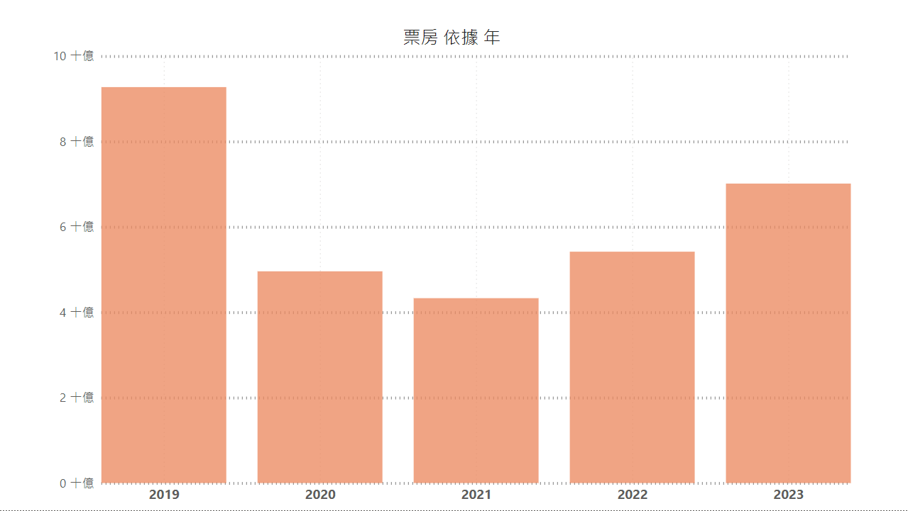
受疫情、OTT平台影響，下跌50億
Notes:
首先，這是2019-2023五年期間電影票房的累計銷售金額，可以發現在2021年受到疫情有非常嚴重的影響，下跌了50 億，直到現在仍然未回到疫情前水準

Slide 10
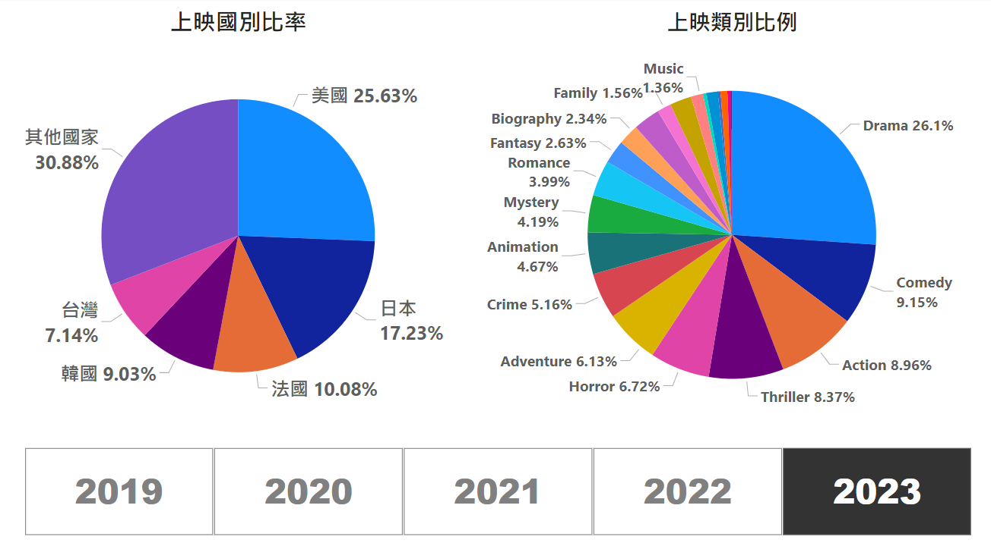
No.1 劇情片
No.5
恐怖片及驚悚片比例相對多
Notes:
在這段期間，所有的電影中，發行的國別地區，以美國為最多，有四分之一，依序為日本、法國、韓國、台灣；而類型最多的為劇情片，劇情片指的是以劇情及人物性格為主軸推進為表現手法的電影，比較特別的是恐怖片及驚悚片的佔比相當多，有15%，事實上這類電影的消費對象相對固定，對恐怖驚悚的喜好有一定的忠誠度

Slide 11
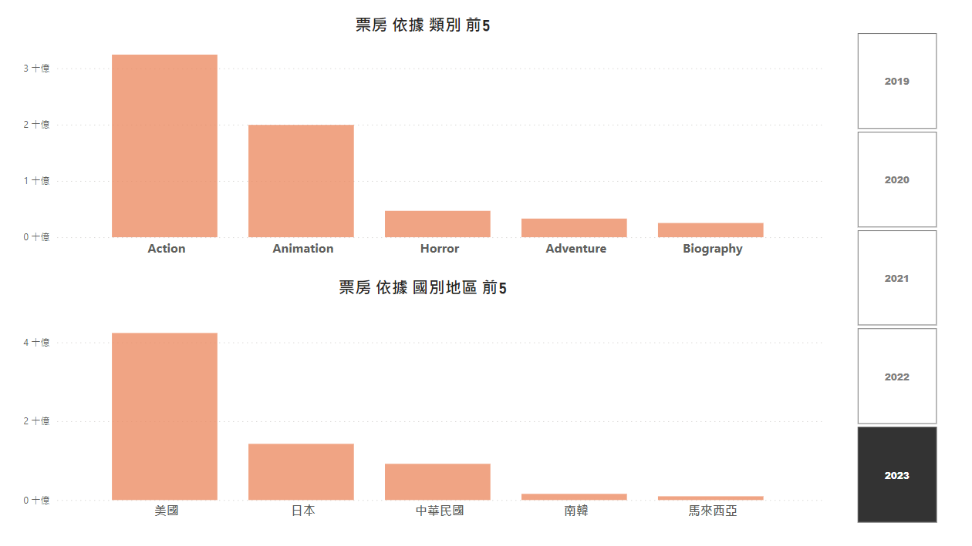
前三名 依序為 動作片、動畫片、恐怖片
佔整體票房7成左右
以美國、日本、我國、南韓發行的電影幾乎占據全部票房
Notes:
接著來以類別及國別地區比較對票房的影響，可以發現最賣座的類型為動作片，依序為動畫片及恐怖片，而國別的部分，跟發行國家的佔比有直接關係，佔比越高的國家有更高的票房

Slide 12
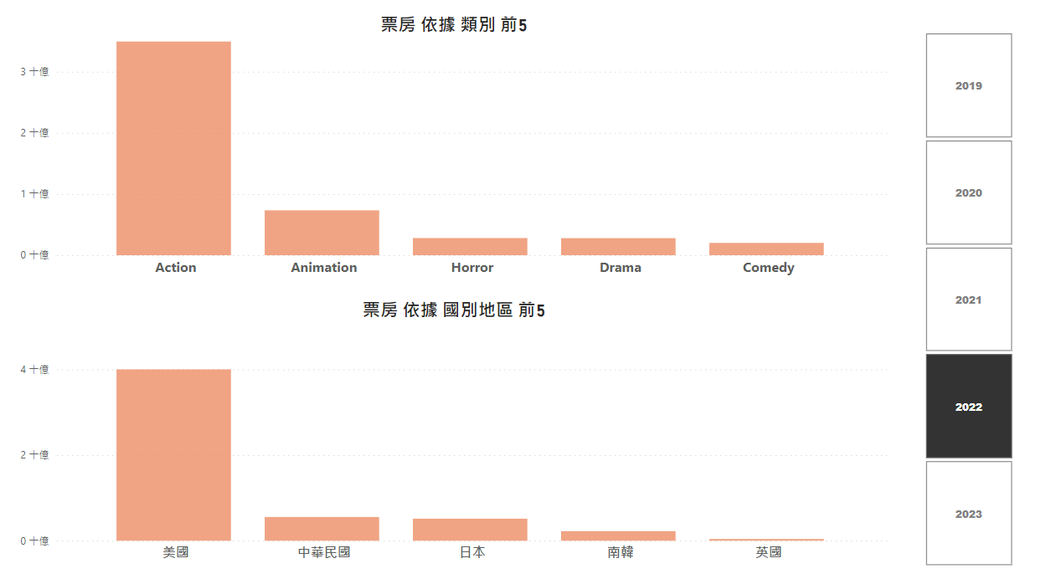
前三 動作片、動畫片、恐怖片
前四 美國、我國、日本、南韓

Slide 13
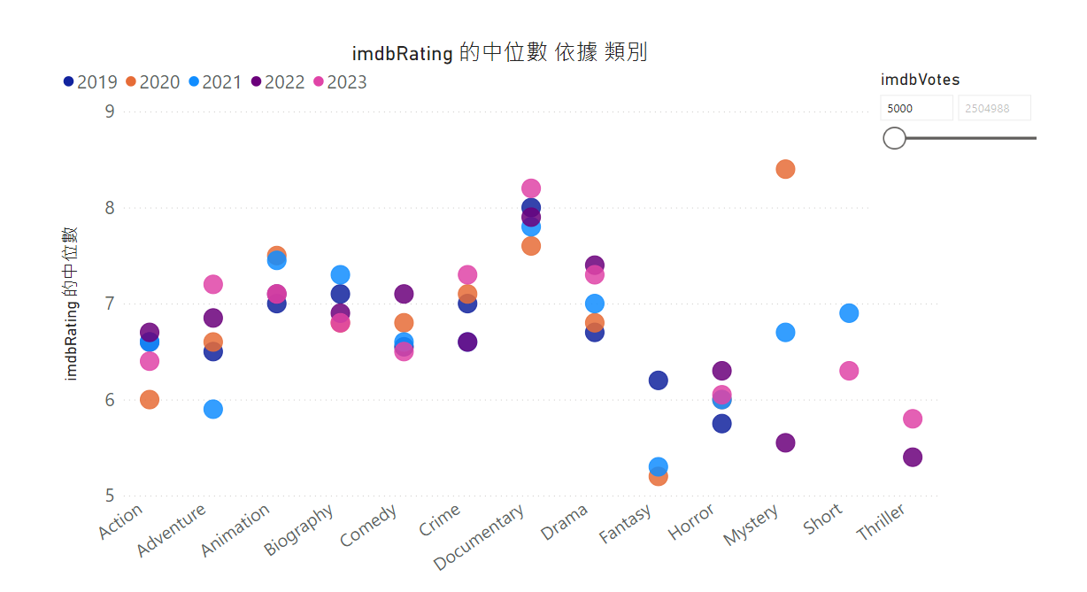
紀錄片、動畫片更能在imdb得到高分，獲得影評人的青睞
諾蘭 - 記憶拼圖
Notes:
我想知道什麼類別的電影能得到更高的影評，以類別對上imdb 評價的中位數呈現散佈圖，其中可以發現紀錄片、動畫片可以得到相對較高的評分

Slide 14
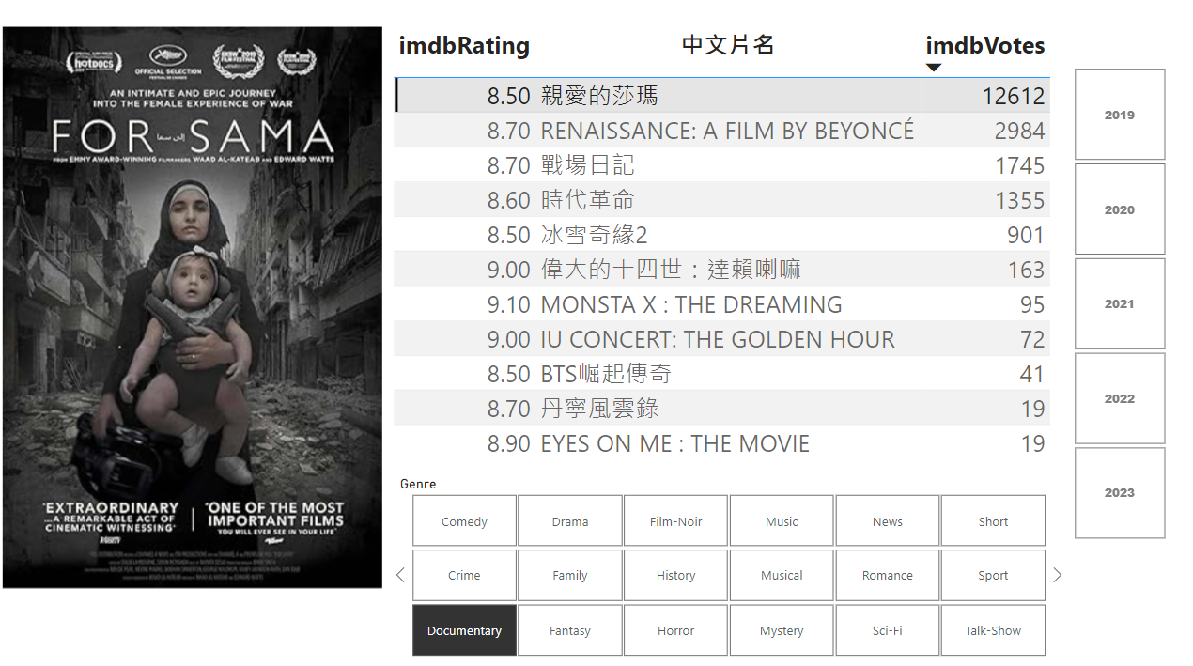
Notes:
舉例來說，如圖是紀錄片imdb評價前十名的電影，評分都在8.5以上，有趣的部分是，紅色代表有關韓國偶像演唱會的紀錄片，前十裡就有5部與此有關，而紫色代表跟國際上發生的動盪有關的紀錄片，如:親愛的莎瑪，描述的正是敘利亞內戰下，一位母親同時也是戰地記者，為了孩子辛苦得記錄下一切

Slide 15
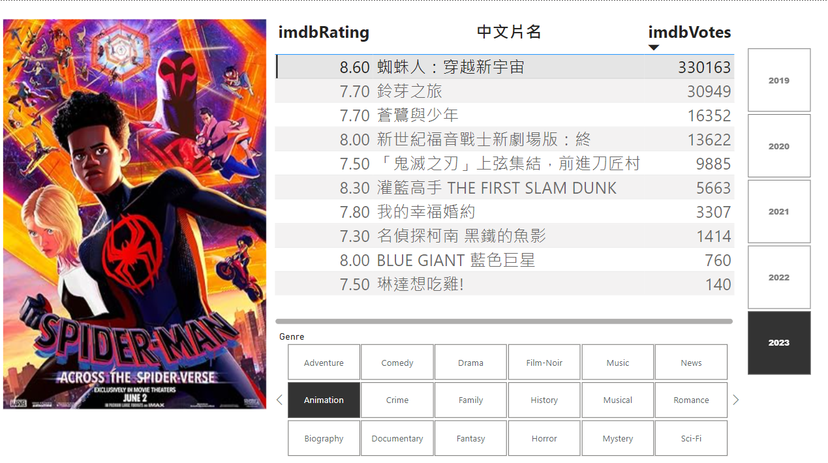
Notes:
動畫片的部分，我想特別介紹囊括多項國際大獎的動畫片，蜘蛛人:穿越新宇宙，從投票的人數高達33萬就能感受其中的魅力

Slide 16
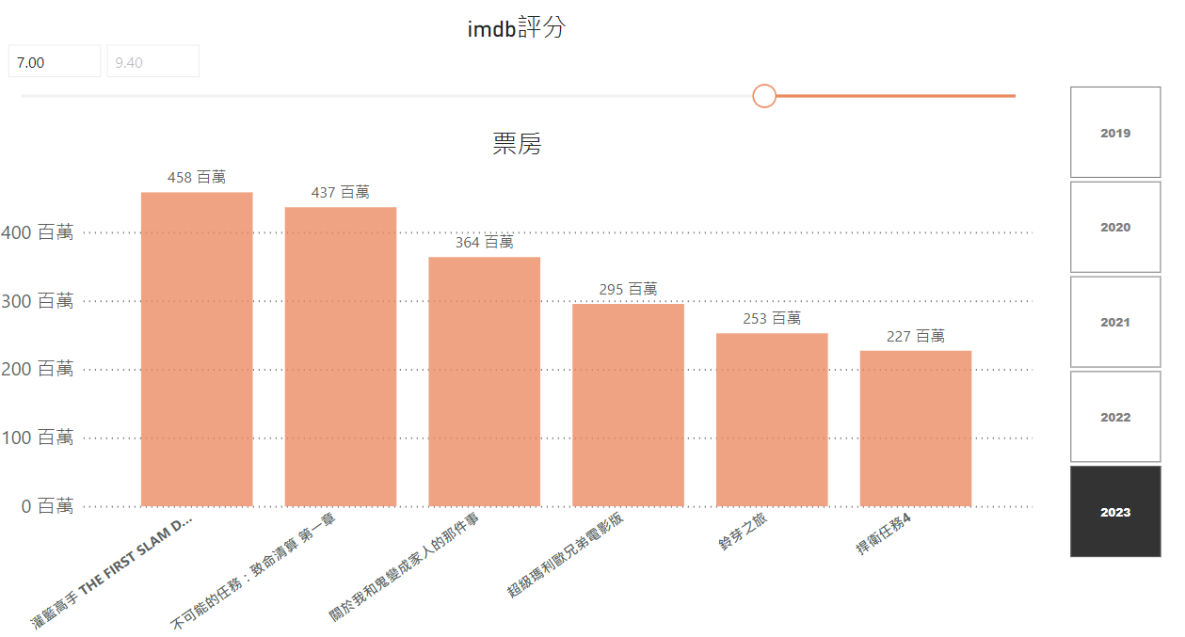
Notes:
以imdb評價7分以上找出2023票房前6名

Slide 17
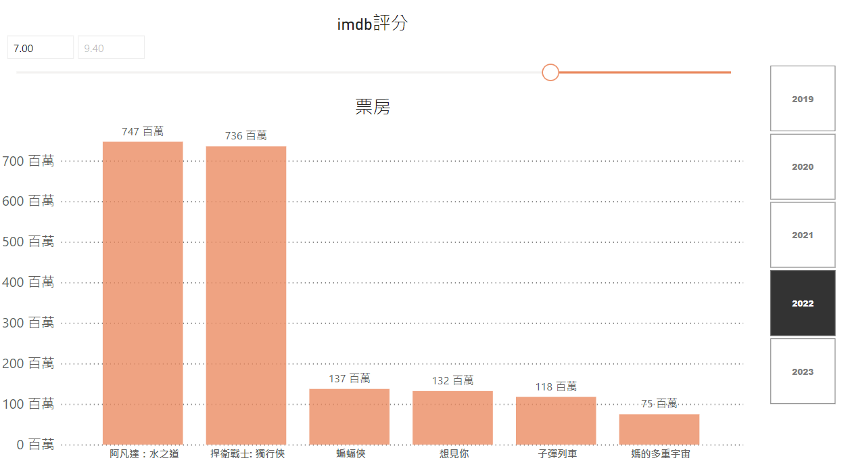
7億
Notes:
以imdb評價7分以上找出2022票房前6名，其中找到兩部票房超出7億的超賣座電影，阿凡達:水之道、捍衛戰士:獨行俠

Slide 18
03
機器學習

Slide 19
多元線性迴歸
應變數
自變數
票房(累計銷售金額)
上映院數、上映週數、國別(類別變數)、imdb評分、imdb投票人數、電影類別(類別變數)、得獎數
Notes:
機器學習的部分，我建立了多元線性迴歸的模型，以自變數(上映院數、上映週數、國別、imdb評分、投票人數、類別、得獎數)對應變數(票房) 的影響

Slide 20
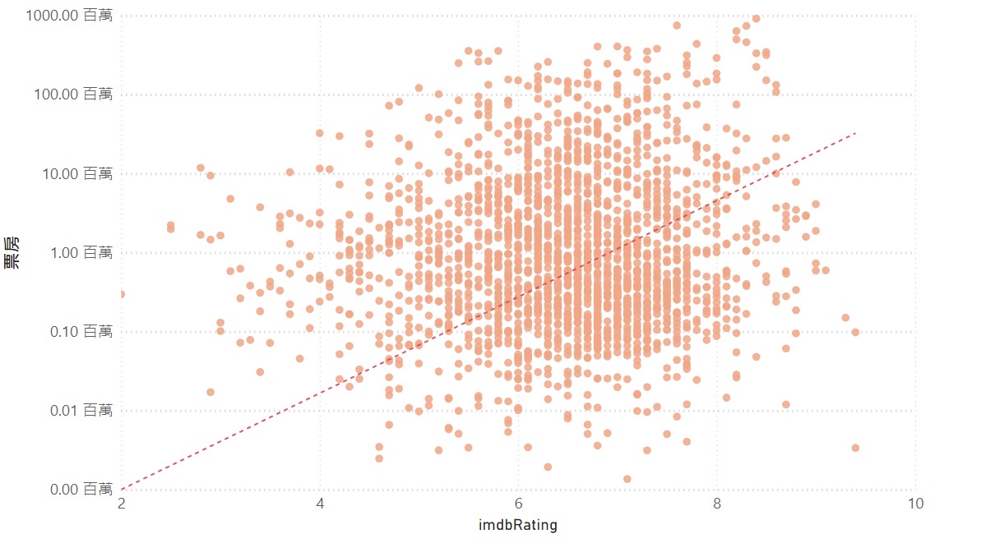
Imdb評價 對 票房(對數) 散佈圖
Notes:
如圖是imdb評價對票房的散佈圖，呈現正相關的關係

Slide 21
結果
R-squared
上映院數-P值
週數-P值
imdbRating-P值
Action-P值
Animation-P值
0.59056
0.000146
1.5996133740215485e-272
4.3222839977072747e-07
1.0305088249260853e-57
2.5431376954747304e-16
Notes:
模型的結果，解釋程度R-squared為0.59，

Slide 22

結論及建議

Slide 23
如果我要推薦一部電影，那…
這部電影需要滿足:
在2023年上映
國片
Imdb評分高於 7 分
動作片
票房愈高愈好
結果會是哪部電影?

Slide 24
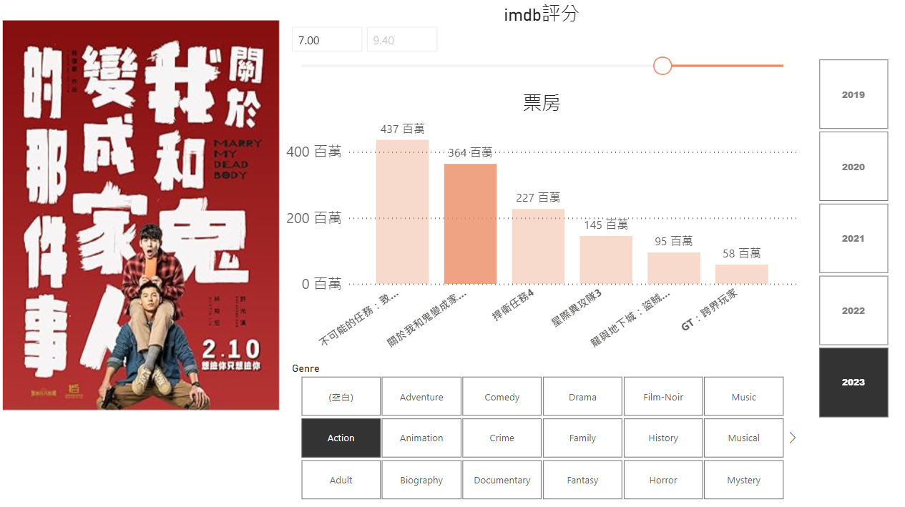

Slide 25
Thank you!
Do you have any questions? yian33514@gmail.com
Please feel free to reach out to me.

